Slide 2
1
基本介紹
2
使用案例
3
實際展示
4
重點功能

Slide 3
介紹
QNAP 雲 NAS

Slide 4
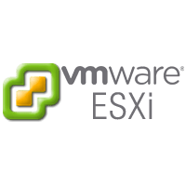
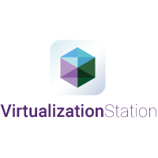
什麼是雲 NAS
專為雲平台所設計的虛擬設備 (Virtual Appliance) ，享有如同地端實體設備相同功能及便利的使用體驗。
運用雲端運算簡化基礎架構，提供更彈性便利的部署，為 IT 人員減少建置及維運成本。
AFP
Cloud NAS Solution
Virtual
CIFS/SMB
Machine
NFS
iSCSI
Compute
Storage

Slide 5
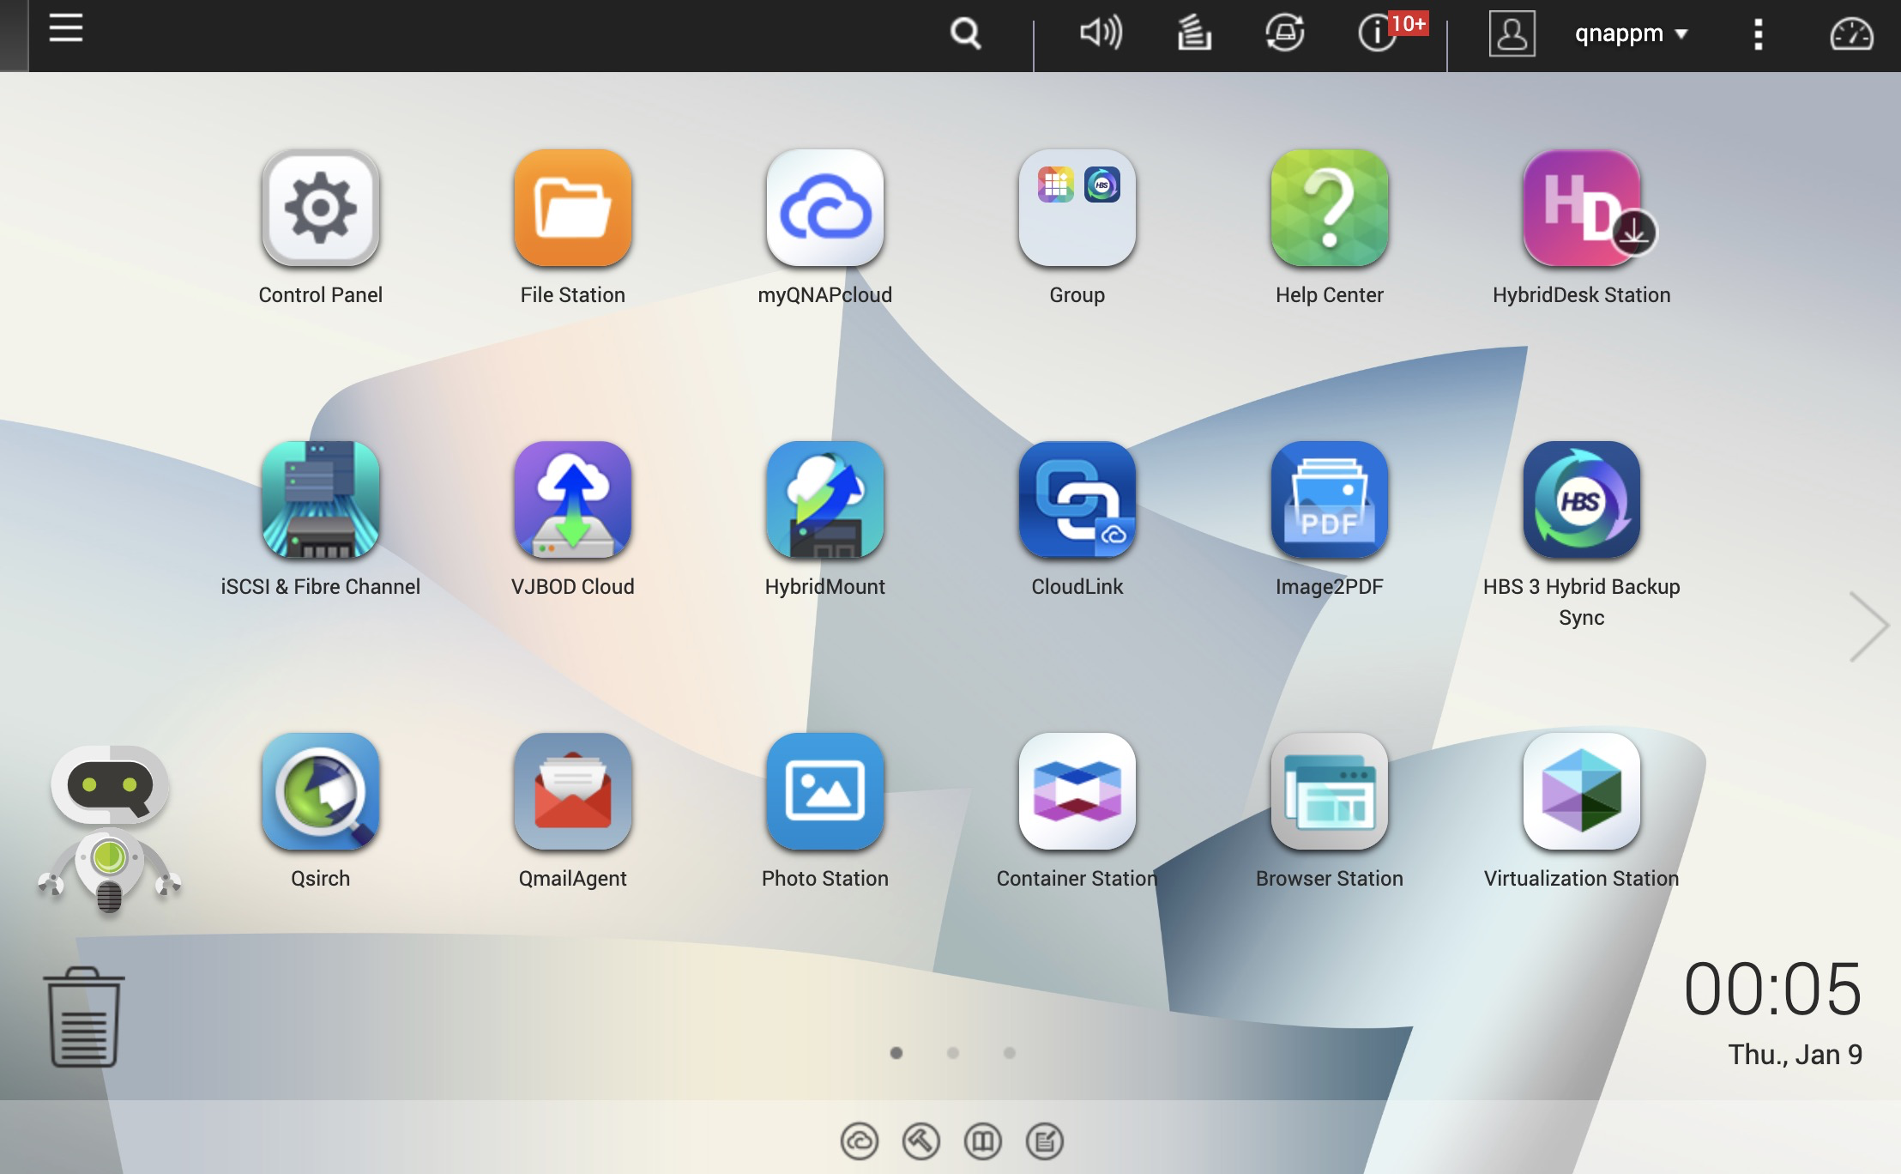
多年淬鍊的 QTS 作業系統 現已開放在雲上運行
QuTS 作業系統
OS
Multimedia
Mobile Apps
Storage
IoT
WIN/MAC Utilities
Network
Notification
Full-text Search
Security
Licenses
& More…

Slide 6
使用 QNAP 雲 NAS 有效率地活用儲存在各雲端中的檔案
過去
現在
透過分享連結或 FTP 下載檔案
外部客戶
分點辦公室
*透過 File station 或常用的通訊協定SMB/ClFS, NFS, AFP, iSCSl 存取檔案
分享
瀏覽
下載
搜尋
* 使用 Qsirch、QuMagie 等應用 程式活用雲上資料
外部網路
（經由 http/ https）
AWS, Azure,
AliCloud, DigitalOcean
AWS, Azure,
AliCloud, DigitalOcean
僅雲備份及同步
雲備份及完整同步，以及僅傳輸運算後的必要資訊提升雲端空間的效率
本地伺服器
本地 PC
本地伺服器
總部
本地 PC

Slide 7
支援平台
雲端平台
虛擬機服務

Slide 8
Storage Pass-through
使用虛擬硬碟
使用直連硬碟
Virtual Disk
Virtual Disk
Physical Disk
Physical Disk
Physical Disk
Physical Disk
Storage Pools
Storage Pools

Slide 9
使 用 案 例

Slide 10
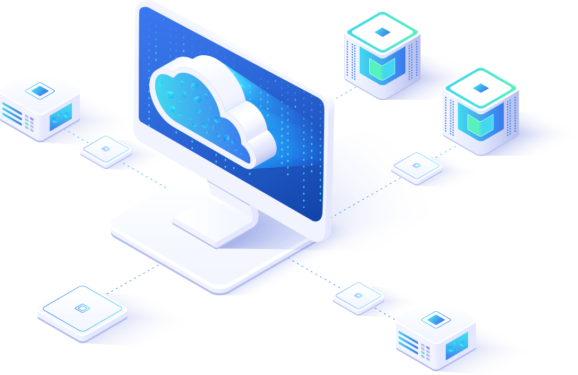
快速復原加密於磁碟陣列的資料
使用案例
1
使用者需要花費數週的時間從雲端下載 TB 容量的備份資料
Cloud Backup
few weeks
New Machine

Slide 11
快速復原加密於磁碟陣列的資料
使用案例
1
在本地伺服器上安裝 QuTScloud 並掛載該磁碟陣列，在可立即讀取儲存的資料
Attach
few hours
Storage from
not-bootable NAS
On-premise hosting
New Machine

Slide 12
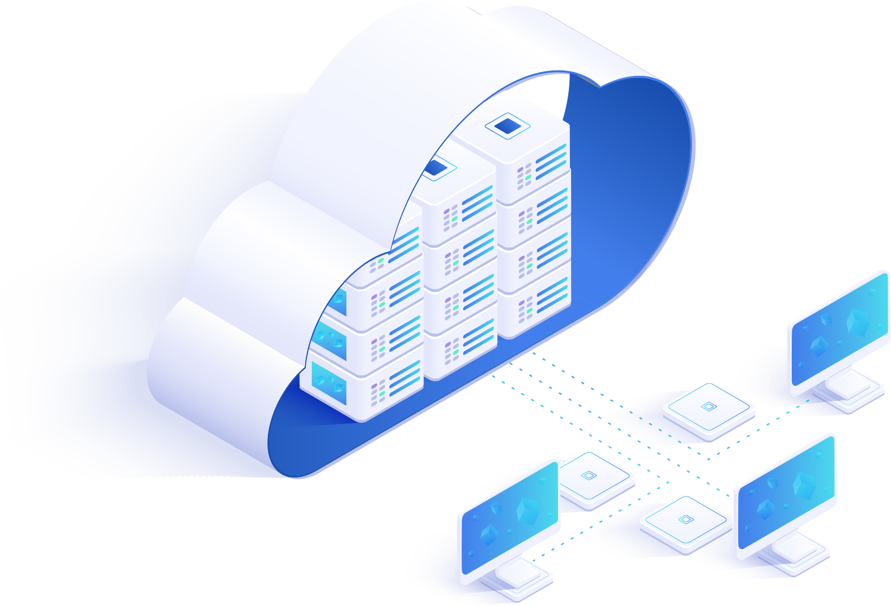
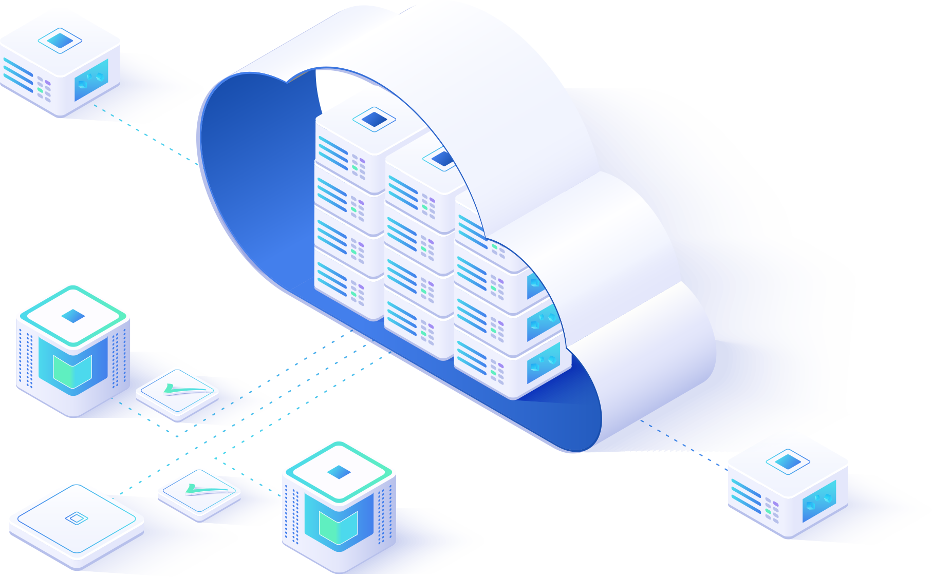
嘗試 QTS 的新方式
使用案例
2
新使用者希望嘗試 QTS 的功能

Slide 13
嘗試 QTS 的新方式
使用案例
2
QuTScloud 提供使用者在透過現有硬體設備的情況下嘗試 QTS 的功能
Cloud Hosting

Slide 14
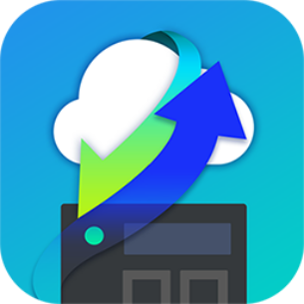
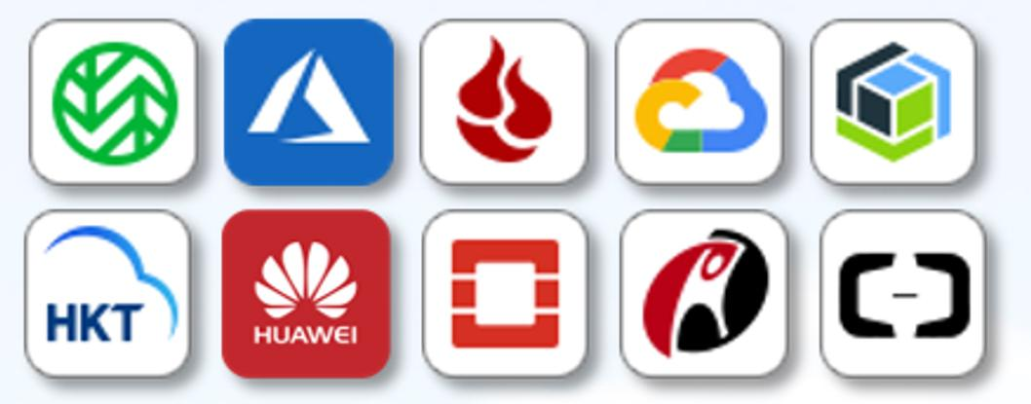
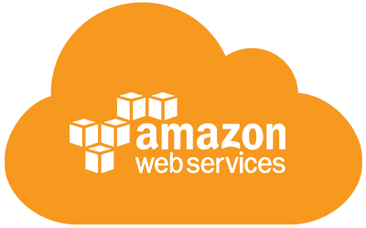
雲端與 IT 內部環境的通透新架構
使用案例
3
IT 管理員希望將儲存基礎架構擴展到公有雲以集中管理所有資料。
QuTScloud 是建構在雲端的檔案系統，搭配 HybridMount 網關功能可讓 IT 內部環境透過 CIFS/SMB、NFS以及 iSCSI 等通訊協定直接存取公有雲上的資料，IT 管理員亦可使用行動應用 Qfile 直接瀏覽、下載檔案。
掛載
雲端檔案儲存
CIFS/SMB
NFS 存取
應用程式與資料伺服器
Volume
物件儲存服務
CIFS,NFS, iSCSI
CIFS,NFS, iSCSI
Storage Pools
掛載
使用者電腦或其他裝置

Slide 15
成功案例 - qibb (德國)
故事背景
挑戰
qibb 提供建立於 AWS 的線上影音編輯解決方案 (SaaS)
使用遠端桌面服務連結在 AWS 的 Ｗindows VM 上執行 Adobe Premiere 以及其他編輯軟體
影音編輯會高速存取需要極度大量的資料，並且希望能夠減少讀取的等待時間
大部分影音編輯工具並不支援直接存取 S3 等特殊的方式

Slide 16
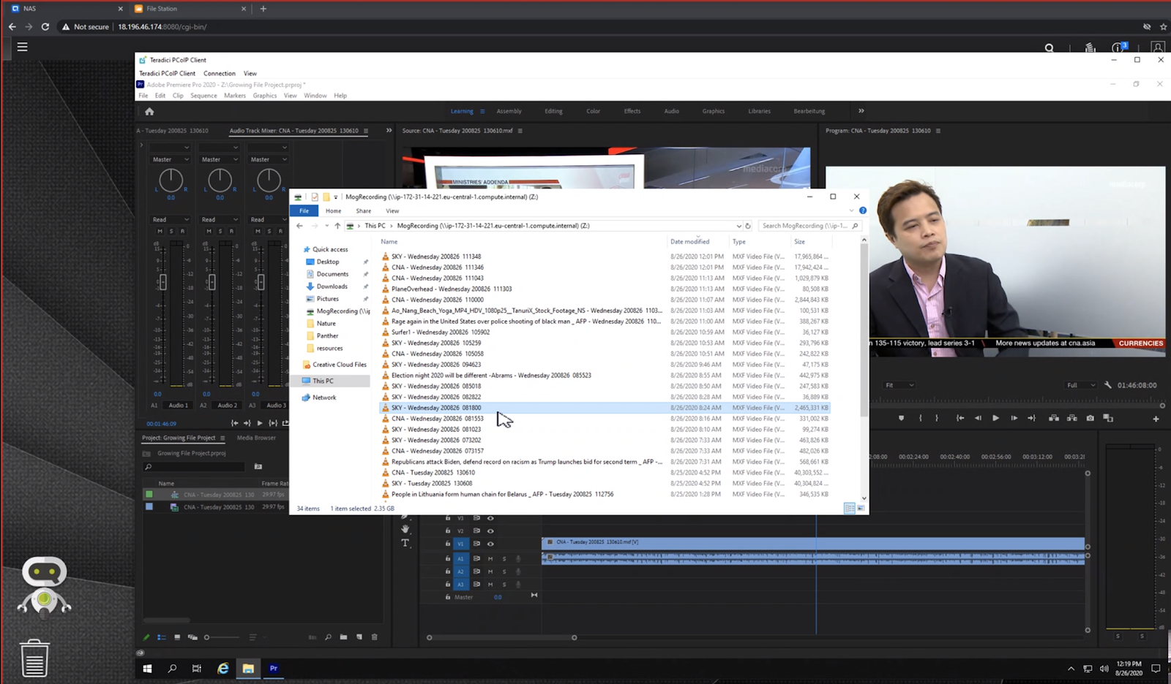
成功案例 - qibb (德國)
解決方法
尋找能從 AWS EBS 磁碟區中存取影片的雲 NAS 解決方案
在雲端的影音編輯環境中直接透過 SMB 將影片直接拖曳到 Adobe Premiere，讀取速度高達 100 Mbps ，且可以讓多個雲端虛擬機共享同一資源

Slide 17
實 際 展 示

Slide 18
實際展示
1
如何在 QuTScloud 上使用
Storage Pass-through
2
如何在 OVHcloud 上部署
QuTScloud
Notes:
Notification Center Provide you with a variety of delivery options, allowing you to choose the most appropriate notification method based on different messages and use cases!

Slide 19
重 點 功 能

Slide 20
QuTScloud 重點功能
1
彈性擴充可用的儲存空間
5
隨時掌握您 Cloud NAS 的狀態
2
便捷的檔案分享與權限管理
6
多元化應用：檔案備份、
工作生產力及多媒體管理
3
備份傳輸在雲上如虎添翼
7
訂閱制的收費模式
4
雲端資料保護及安全性

Slide 21
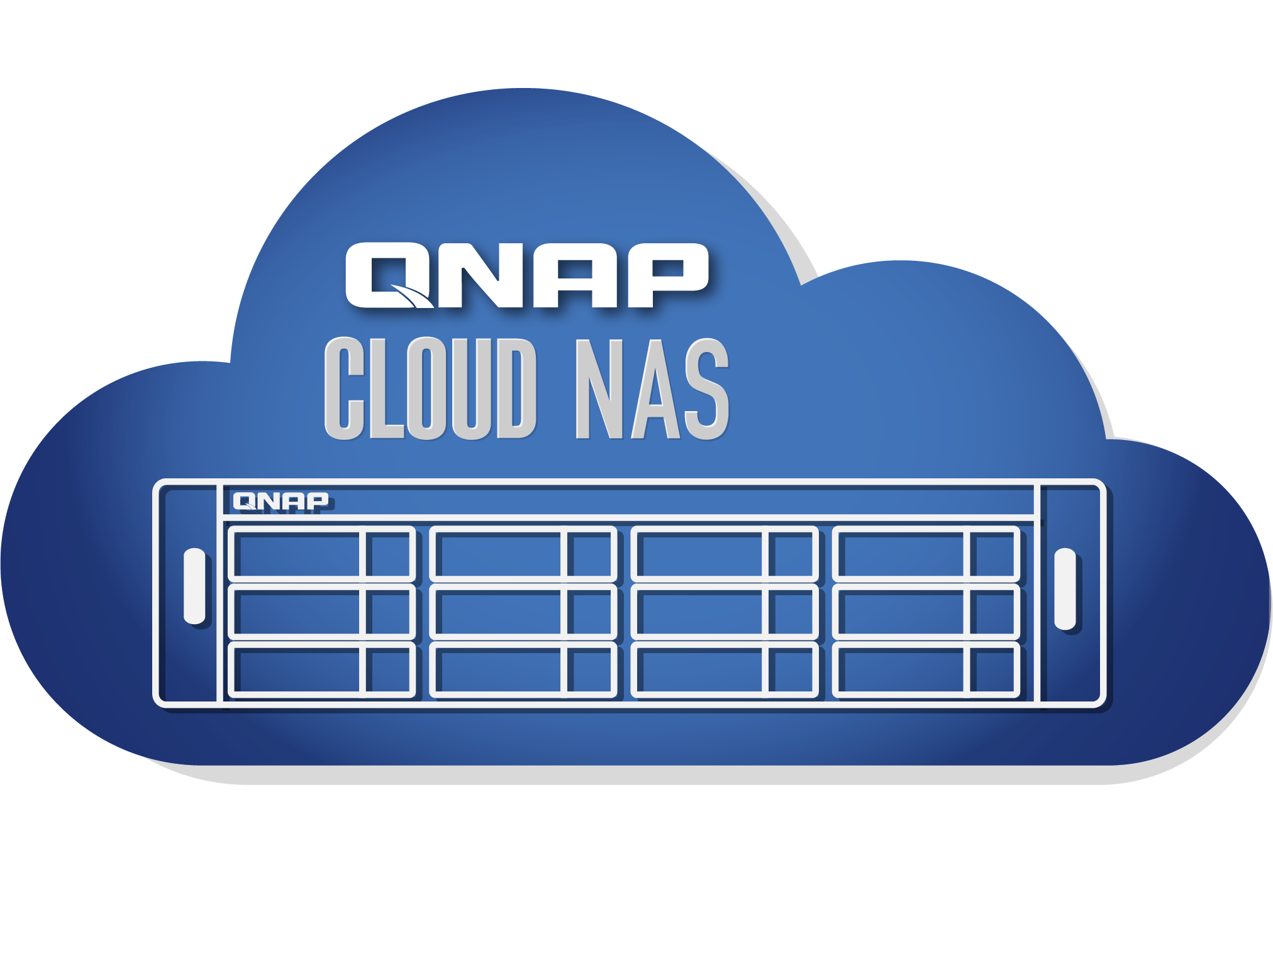
使用 HybridMount 擴充 QTScloud 的可用空間
若已有雲端服務供應商，可以用來擴充與共用 QTScloud 的儲存空間
雲端檔案儲存
AWS
將空間整入雲 NAS
對象儲存服務
With HybridMount
儲存
S3
虛擬機
在雲上就統整所有空間，提供單一窗口服務

Slide 22
便捷的檔案分享與權限管理
檔 案 分 享
權 限 管 理
SMB/CIFS
NFS
AFP
iSCSI
基本權限
1. NAS 本地使用者
連線方式
連接網域安全認證
Active Directory 認證
LDAP 認證
即時檔案分享
社群
安全性 – 密碼, 有效日期
SmartShare
檔案預覽
Online Office, Google Doc
多媒體檔案

Slide 23
HBS3 備份傳輸在雲上如虎添翼
HBS 3 的 QuDedup 技術，備份當下刪除冗餘資料，讓備份進出更節省
本地 NAS 透過 HBS3 + TCPBBR 備份到雲 NAS，比直接到儲存空間還快
Without QuDedup
With QuDedup
Notes:
The HBS3 application of QTScloud has QuDedupe functionality which deduplicates the data before performing the backup. So, if the customer uses HBS to backup data from QTScloud to any other destionation, then the network throughput will be lot more. Not just that, it will also save the space for the end customer as there won't be any duplicate data.

Slide 24
雲端資料保護及安全性
快照及多版本備份
1. 可記錄任一時間點的系統狀態與資料。
2. QNAP 自主研發的 ext4 快照技術，檔案存取不僅快又穩，
「磁碟區外的快照」機制更能將對 NAS 效能的影響降到最低。
當惡意軟體攻擊或意外事件發生時，您便可以利用快照檔案，迅速將資料復原至特定時間點的狀態，確保系統運作不中斷。
QNAP VPN 服務
1. 使用 QVPN 為您的 Cloud NAS 與本地設備建立安全連線。
2. 支援通用的 VPN 協定及 QNAP 專屬 QBelt 協定
透過 QNAP 專屬 VPN 協定降低被偵測到的機會。

Slide 25
隨時掌握雲 NAS 的狀態
通知中心
Notification Center
自訂通知規則，一切盡在掌握中
清晰的通知佇列及歷史紀錄，絕不錯過重要通知
高彈性的篩選條件快速過濾重要通知
完整支援多國語系
支援電子郵件、手機文字簡訊、即時通訊軟體及推播通知
Notes:
Notification Center Provide you with a variety of delivery options, allowing you to choose the most appropriate notification method based on different messages and use cases!

Slide 26
豐富多元的應用方案
檔案備份
工作生產力
多媒體管理
HBS 3
Qsirch
QuMagie
打造 3-2-1 備份策略及
災難復原計畫
如同 Google™ 般的
全文檢索搜尋引擎
用 AI 聰明地整理照片
Boxafe
Qfiling
備份 Office 365 &
Google G Suite 資料
讓檔案整理工作變得自動化

Slide 27
QNAP 雲 NAS QuTScloud 建議售價 (美金)
1
Core
2
Cores
4
Cores
6
Cores
8
Cores
12
Cores
16
Cores
24+
Cores
每月
$ 8.99
每月
$ 11.99
每月
$ 19.99
每月
$ 29.99
每月
$ 39.99
每月
$ 69.99
每月
$ 99.99
每月
$ 129.99
每年
$ 89.99
每年
$ 119.99
每年
$ 199.99
每年
$ 299.99
每年
$ 399.99
每年
$ 699.99
每年
$ 999.99
每年
$ 1299.99
適用於:
適用於:
適用於:
適用於:
適用於:
適用於:
適用於:
適用於:
NAS 用戶數:
1-5
建議同時
連線數：
10
NAS 用戶數:
6-10
建議同時
連線數:
10-20
NAS 用戶數: 10-20
建議同時
連線數:
20-50
NAS 用戶數 :
20-50
建議同時
連線數:
50-100
NAS 用戶數:
50-100
建議同時
連線數:
100-200
NAS 用戶數:
100-200
建議同時
連線數:
200-500
NAS 用戶數:
200-500
建議同時
連線數:
500-1000
NAS 用戶數: 500+
建議同時
連線數:
1000+

Slide 28
是你最好的選擇!
©2021著作權為威聯通科技股份有限公司所有。威聯通科技並保留所有權利。威聯通科技股份有限公司所使用或註冊之商標或標章。檔案中所提及之產品及公司名稱可能為其他公司所有之商標

